Slide 1
CHÀO MỪNG CÁC EM ĐẾN VỚI BÀI HỌC HÔM NAY!

Slide 2
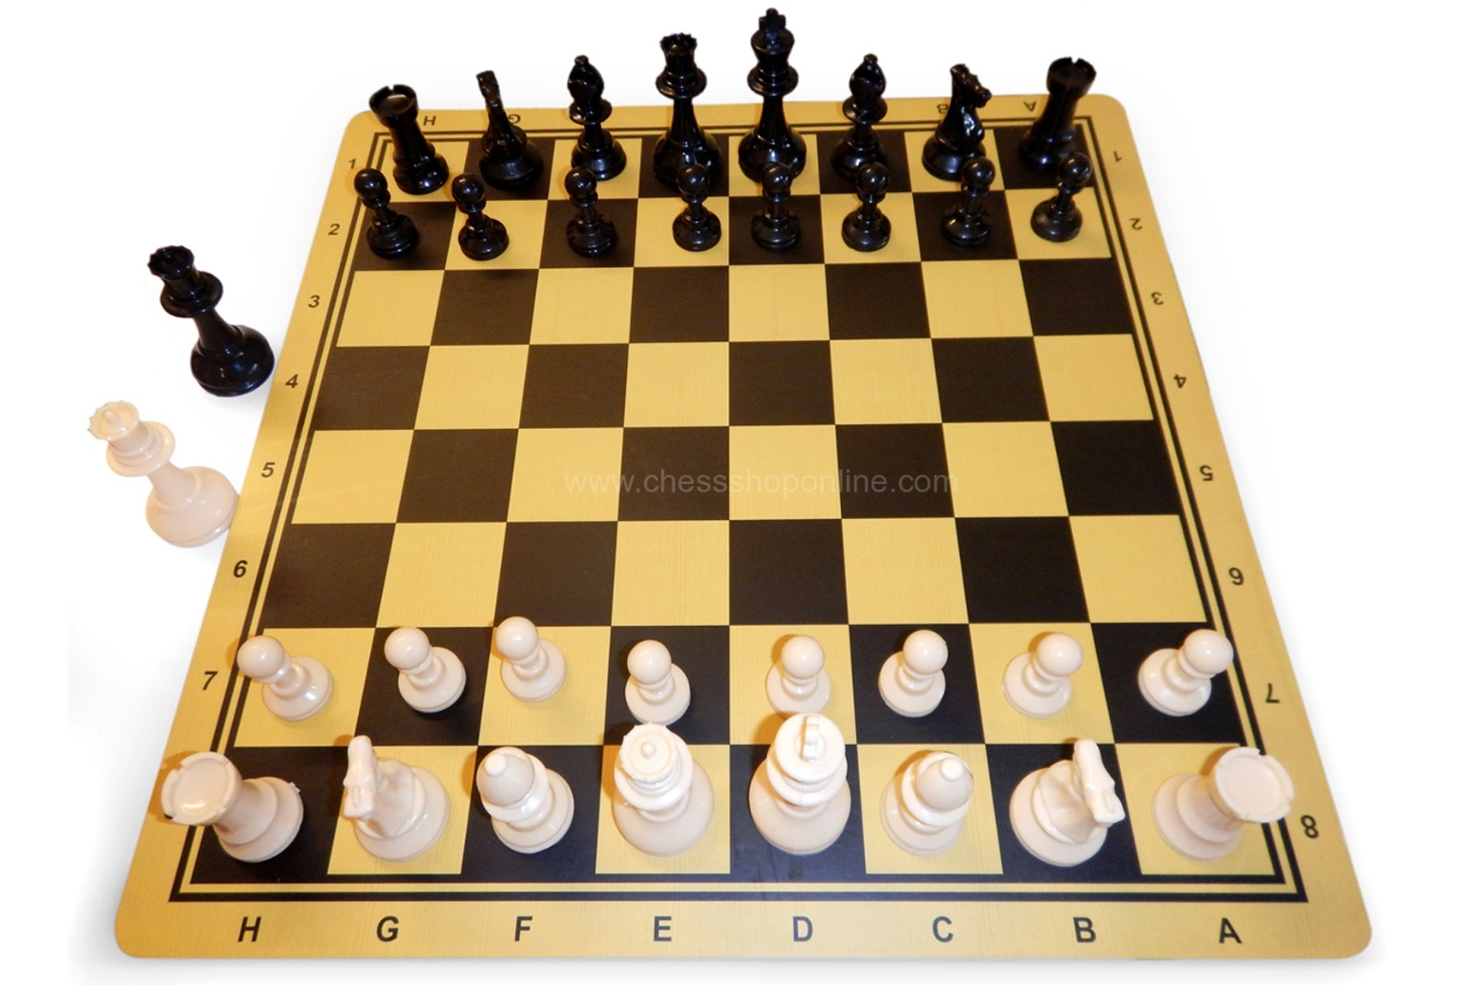
An và Bình chơi với nhau 50 ván cờ vua, trong đó An thắng 35 ván, hòa 10 ván và thua 5 ván. Hỏi trong lần gặp nhau thứ 51, ai là người có khả năng sẽ giành được chiến thắng cao hơn?

Slide 3
BÀI 2
XÁC XUẤT THỰC NGHIỆM

Slide 4
NỘI DUNG BÀI HỌC
01
02
Khả năng xảy ra của một sự kiện
Xác suất thực nghiệm

Slide 5
1. Khả năng xảy ra của một sự kiện
Trong hộp có 5 quả bóng xanh và 1 quả bóng đỏ. Không nhìn vào hộp, chọn ra từ hộp một quả bóng. Xét các sự kiện sau:
- Bóng chọn ra có màu vàng;
- Bóng chọn ra không có màu vàng;
- Bóng chọn ra có màu xanh.
Sự kiện nào có khả năng xảy ra cao nhất?
Không thể xảy ra
Chắc chắn xảy ra
Có thể xảy ra

Slide 6
- Để nói về khả năng xảy ra của một sự kiện, ta dùng một con số có giá trị từ 0 đến 1.
- Một sự kiện không thể xảy ra có khả năng xảy ra bằng 0.
- Một sự kiện chắc chắn xảy ra có khả năng xảy ra bằng 1.

Slide 7
2. Xác suất thực nghiệm
Hoạt động nhóm (5 phút)
- Chuẩn bị: Bút chì, ghim kẹp và bìa hình tròn có tô màu
Dự đoán xem ghim sẽ chỉ vào ô màu nào nhiều nhất, ô màu nào ít nhất.

Slide 8
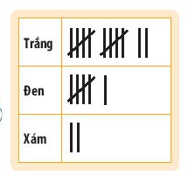
Thực hiện việc xoay ghim 20 lần quanh trục bút chì và sử dụng bảng kiểm đếm theo mẫu như hình vẽ để đếm số lần ghim chỉ vào mỗi màu.
Hãy tính tỉ số của số lần ghim chỉ vào ô màu trắng và tổng số lần xoay ghim.

Slide 9
Tỉ số của số lần ghim chỉ vào ô màu trắng và tổng số lần xoay ghim là:
$$\frac{12}{20}=\frac{3}{5}$$
Tỉ số trên gọi là xác suất thực nghiệm của sự kiện ghim chỉ vào ô màu trắng sau 20 lần thử.

Slide 10
Thực hành
Tìm xác suất thực nghiệm của sự kiện ghim chỉ vào ô màu xám, màu đen.
Hãy so sánh số lần ghim chỉ vào ô trắng so với số lần nó chỉ vào hai ô còn lại khi thực hiện lặp đi lặp lại phép thử này rất nhiều lần.

Slide 11
Thực hiện lặp đi lặp lại một sự kiện nào đó n lần. Gọi n(A) là số lần sự kiện A xảy ra trong n lần đó. Tỉ số
n(A)
Số lần sự kiện A xảy ra
=
n
Tổng số lần thực hiện hoạt động
Presentaton are communication tools that can be used as lectures
được gọi là xác suất thực nghiệm của sự kiện A sau n hoạt động vừa thực hiện.

Slide 12
Ví dụ 1
Tung hai đồng xu cân đối 50 lần ta được kết quả như sau:
Sự kiện | Hai đồng sấp | Một đồng sấp, một đồng ngửa | Hai đồng ngửa
Số lần | 12 | 24 | 14
Hãy tính xác suất thực nghiệm của sự kiện:
a) Có một đồng xu sấp, một đồng xu ngửa.
b) Hai đồng xu đều ngửa.

Slide 13
Giải
Sự kiện | Hai đồng sấp | Một đồng sấp, một đồng ngửa | Hai đồng ngửa
Số lần | 12 | 24 | 14
a) Xác suất thực nghiệm của sự kiện có một đồng xu sấp, một đồng xu ngửa trong 50 lần tung là:
$$\frac{24}{50}=0,48$$
10

Slide 14
Giải
Sự kiện | Hai đồng sấp | Một đồng sấp, một đồng ngửa | Hai đồng ngửa
Số lần | 12 | 24 | 14
b) Xác suất thực nghiệm của sự kiện cả hai đồng xu đều ngửa trong 50 lần tung là:
$$\frac{14}{50}=0,28$$
10

Slide 15
Ví dụ 2
Gieo một con xúc xắc 6 mặt 100 lần ta được kết quả như sau:
Mặt | 1 chấm | 2 chấm | 3 chấm | 4 chấm | 5 chấm | 6 chấm
Số lần xuất hiện | 17 | 18 | 15 | 14 | 16 | 20
Hãy tính xác suất thực nghiệm của sự kiện gieo được mặt có số lẻ chấm trong 100 lần gieo trên.

Slide 16
Giải
Mặt | 1 chấm | 2 chấm | 3 chấm | 4 chấm | 5 chấm | 6 chấm
Số lần xuất hiện | 17 | 18 | 15 | 14 | 16 | 20
Các mặt có số lẻ chấm của con xúc xắc là mặt 1, 3 và 5.
Xác suất thực nghiệm của sự kiện gieo được mặt có số lẻ chấm trong 100 lần gieo là:
$$\frac{17+15+16}{100}=\frac{48}{100}=0,48$$

Slide 17
Vận dụng
Hằng ngày Sơn đều đi xe buýt đến trường. Sơn ghi lại thời gian chờ xe của mình trong 20 lần liên tiếp ở bảng sau:
Thời gian chờ | Dưới 1 phút | Từ 1 phút đến dưới 5 phút | Từ 5 phút đến dưới 10 phút | Từ 10 phút trở lên
Số lần
Hãy tính xác suất thực nghiệm của các sự kiện:
a) Sơn phải chờ xe dưới 1 phút;
b) Sơn phải chờ xe từ 5 phút trở lên.

Slide 18
Giải
Thời gian chờ | Dưới 1 phút | Từ 1 phút đến dưới 5 phút | Từ 5 phút đến dưới 10 phút | Từ 10 phút trở lên
Số lần
What?
a) Xác suất thực nghiệm của sự kiện Sơn phải chờ xe dưới 1 phút là:
$$\frac{4}{20}=0,2$$
13

Slide 19
Giải
Thời gian chờ | Dưới 1 phút | Từ 1 phút đến dưới 5 phút | Từ 5 phút đến dưới 10 phút | Từ 10 phút trở lên
Số lần
What?
b) Xác suất thực nghiệm của sự kiện Sơn phải chờ xe từ 5 phút trở lên là:
$$\frac{4+2}{20}=\frac{6}{20}=0,3$$
13

Slide 20
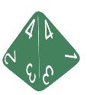
LUYỆN TẬP
Bài 1 (SGK – tr105): Gieo một con xúc sắc 4 mặt 50 lần và quan số ghi trên đỉnh của con xúc xắc, ta được kết quả như sau:
Số xuất hiện | 1 | 2 | 3 | 4
Số lần | 12 | 14 | 15 | 9
Hãy tính xác suất thực nghiệm để:
a) Gieo được đỉnh số 4;
b) Gieo được đỉnh có số chẵn.

Slide 21
Giải
Số xuất hiện | 1 | 2 | 3 | 4
Số lần | 12 | 14 | 15 | 9
a) Xác suất thực nghiệm để gieo được đỉnh số 4 là:
$$\frac{9}{50}=0,18$$
Presentaton are communication tools that can be used as lectures
b) Xác suất thực nghiệm để gieo được đỉnh có số chẵn là:
$$\frac{14+9}{50}=\frac{23}{50}=0,46$$

Slide 22
Bài 2 (SGK – tr105): Trong hộp có một số bút xanh và một số bút đỏ. Lấy ngẫu nhiên 1 bút từ hộp, xem màu rồi trả lại. Lặp lại hoạt động trên 50 lần, ta được kết quả như sau:
Loại bút | Bút xanh | Bút đỏ
Số lần | 42 | 8
a) Tính xác suất thực nghiệm của sự kiện lấy được bút xanh.
b) Em hãy dự đoán xem trong hộp loại bút nào có nhiều hơn.

Slide 23
Giải
Loại bút | Bút xanh | Bút đỏ
Số lần | 42 | 8
a) Xác suất thực nghiệm của sự kiện lấy được bút xanh trong 50 lần gieo trên là:
$$\frac{42}{50}=0,84$$
10

Slide 24
Giải
Loại bút | Bút xanh | Bút đỏ
Số lần | 42 | 8
b) Do ta lấy ngẫu nhiên được số bút xanh nhiều hơn số bút đỏ nên có thể dự đoán là trong hộp số bút xanh nhiều hơn số bút đỏ.
10

Slide 25
Bài 3 (SGK – tr105): Tổng hợp kết quả xét nghiệm bệnh viêm gan ở một phòng khám trong một năm, ta được bảng sau:
Quý | Số ca xét nghiệm | Số ca dương tính
I | 150 | 15
II | 200 | 21
III | 180 | 17
IV | 220 | 24
Hãy tính xác suất thực nghiệm của sự kiện một ca xét nghiệm có kết quả dương tính
a) theo từng quý trong năm.
b) sau lần lượt từng quý tính từ đầu năm.

Slide 26
Giải
Quý | Số ca xét nghiệm | Số ca dương tính
I | 150 | 15
II | 200 | 21
III | 180 | 17
IV | 220 | 24
a) Xác suất thực nghiệm của sự kiện một ca xét nghiệm có kết quả dương tính theo lần lượt từng quý trong năm:
Quý I: $\frac{15}{150}$; Quý II: $\frac{21}{200}$;
Quý III: $\frac{17}{180}$; Quý IV: $\frac{24}{220}$.
Presentaton are communication tools that can be used as lectures

Slide 27
Giải
Quý | Số ca xét nghiệm | Số ca dương tính
I | 150 | 15
II | 200 | 21
III | 180 | 17
IV | 220 | 24
b) Xác suất thực nghiệm của sự kiện một ca xét nghiệm có kết quả dương tính theo từng quý tính từ đầu năm:
Quý I: $\frac{15}{150}$; Quý II: $\frac{36}{350}$;
Quý III: $\frac{53}{530}$; Quý IV: $\frac{77}{750}$.
Presentaton are communication tools that can be used as lectures

Slide 28
VẬN DỤNG
Bài 3 (SBT – tr123): Trong hộp có 4 thẻ được đánh số 1, 2, 3, 4. Thảo nhắm mắt lấy ra 1 thẻ từ hộp, ghi số rồi trả lại hộp. Lặp lại hoạt động trên 20 lần, Thảo được bảng kết quả như sau:
2 | 3 | 2 | 1 | 4 | 4 | 3 | 1 | 3 | 2
4 | 1 | 1 | 3 | 2 | 4 | 3 | 2 | 1 | 4
Hãy tính xác suất thực nghiệm của sự kiện:
a) Thảo lấy được thẻ ghi số chẵn
b) Thảo lấy được thẻ ghi số nguyên tố

Slide 29
Giải
2 | 3 | 2 | 1 | 4 | 4 | 3 | 1 | 3 | 2
4 | 1 | 1 | 3 | 2 | 4 | 3 | 2 | 1 | 4
a) Số lần Thảo lấy được thẻ ghi số chẵn trong 20 lần là 10.
Vậy xác suất thực nghiệm của sự kiện "Thảo lấy được thẻ ghi số chẵn" trong 20 lần thử là:
$$\frac{10}{20}=0,5$$
10

Slide 30
Giải
2 | 3 | 2 | 1 | 4 | 4 | 3 | 1 | 3 | 2
4 | 1 | 1 | 3 | 2 | 4 | 3 | 2 | 1 | 4
b) Ta có trong bốn số 1, 2, 3, 4 có hai số nguyên tố là 2 và 3.
Số lần Thảo lấy được thẻ ghi số 2 hoặc số 3 là 10 nên xác suất thực nghiệm của sự kiện Thảo lấy được thẻ ghi số nguyên tố là:
$$\frac{10}{20}=0,5$$
10

Slide 31
Bài 8 (SBT – tr125): Các bạn học sinh lớp 6B chơi trò gieo đồng xu như sau: Mỗi bạn sẽ gieo đồng xu của mình cho tới khi nào xuất hiện mặt sấp thì dừng lại. Sau đó mỗi bạn sẽ ghi lại số lần gieo mình đã thực hiện. Kết quả của cả lớp được tổng hợp lại trong bảng sau:
3 | 2 | 1 | 2 | 3 | 4 | 7
2 | 1 | 3 | 1 | 1 | 4 | 1
1 | 1 | 2 | 1 | 1 | 6 | 1
5 | 2 | 1 | 4 | 2 | 1 | 9
2 | 1 | 5 | 1 | 6 | 3 | 2
Hãy tính xác suất thực nghiệm của sự kiện:
a) Một bạn chỉ cần gieo một lần đã được mặt sấp.
b) Một bạn phải gieo ít nhất 3 lần mới được mặt sấp.

Slide 32
Giải
3 | 2 | 1 | 2 | 3 | 4 | 7
2 | 1 | 3 | 1 | 1 | 4 | 1
1 | 1 | 2 | 1 | 1 | 6 | 1
5 | 2 | 1 | 4 | 2 | 1 | 9
2 | 1 | 5 | 1 | 6 | 3 | 2
a) Số bạn chỉ cần gieo một lần đã được mặt sấp là 14 bạn trong số 35 bạn nên xác suất của sự kiện là:
$$\frac{14}{35}=0,4$$
10

Slide 33
Giải
3 | 2 | 1 | 2 | 3 | 4 | 7
2 | 1 | 3 | 1 | 1 | 4 | 1
1 | 1 | 2 | 1 | 1 | 6 | 1
5 | 2 | 1 | 4 | 2 | 1 | 9
2 | 1 | 5 | 1 | 6 | 3 | 2
b) Số bạn phải gieo ít nhất 3 lần mới được mặt sấp là 13 bạn trong số 35 bạn nên xác suất của sự kiện là:
$$\frac{13}{35}$$
10

Slide 34
NHIỆM VỤ VỀ NHÀ
01
Ghi nhớ kiến thức về xác suất thực nghiệm.
Hoàn thành các bài tập còn lại trong SGK và SBT;
02
Chuẩn bị bài “Hoạt động thực hành và trải nghiệm”.
03

Slide 35
CẢM ƠN CÁC EM ĐÃ LẮNG NGHE BÀI GIẢNG!

